Slide 1
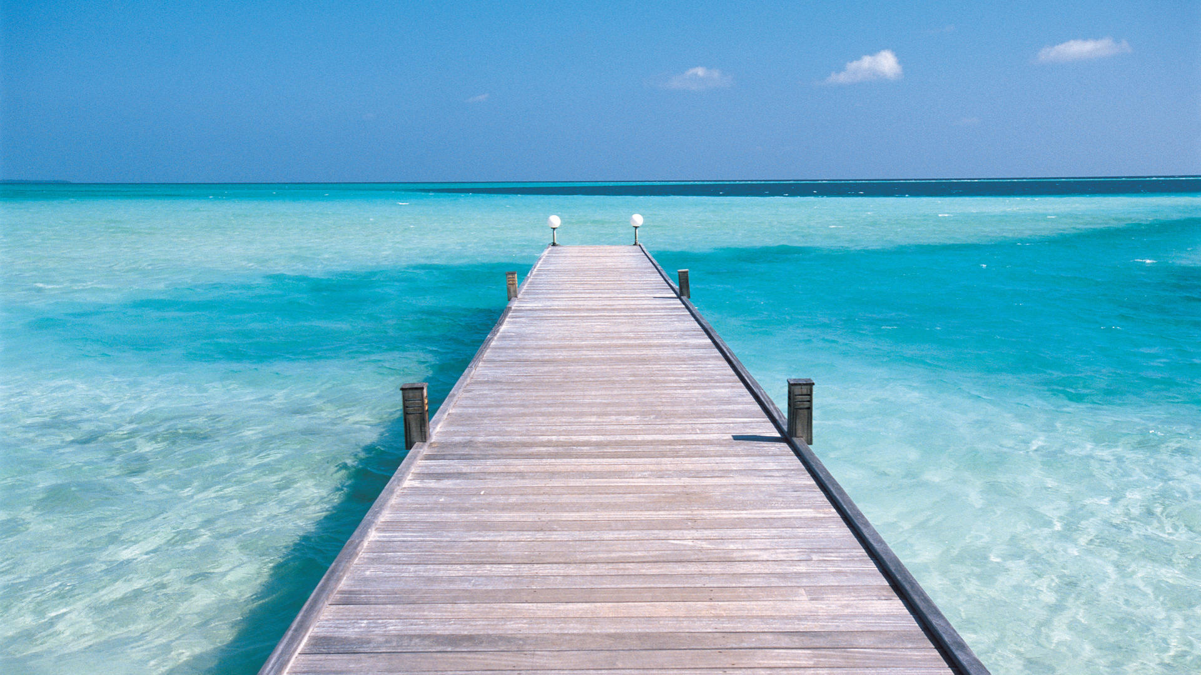
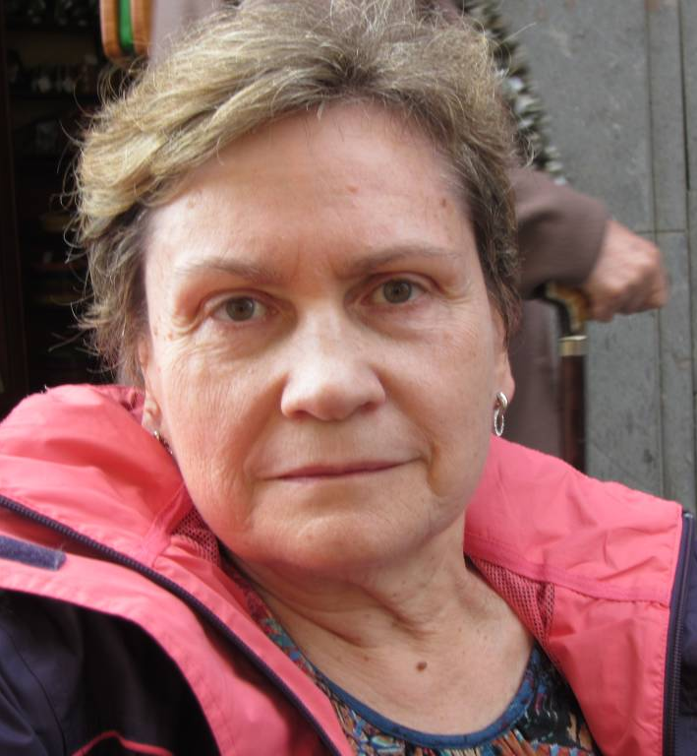
ESPAÑA
GRAN CANARIA
CANTERAS
DE LAS
PLAYA
POR LA
EN NAVIDAD
PASEANDO
pps Mari Tere

Slide 2
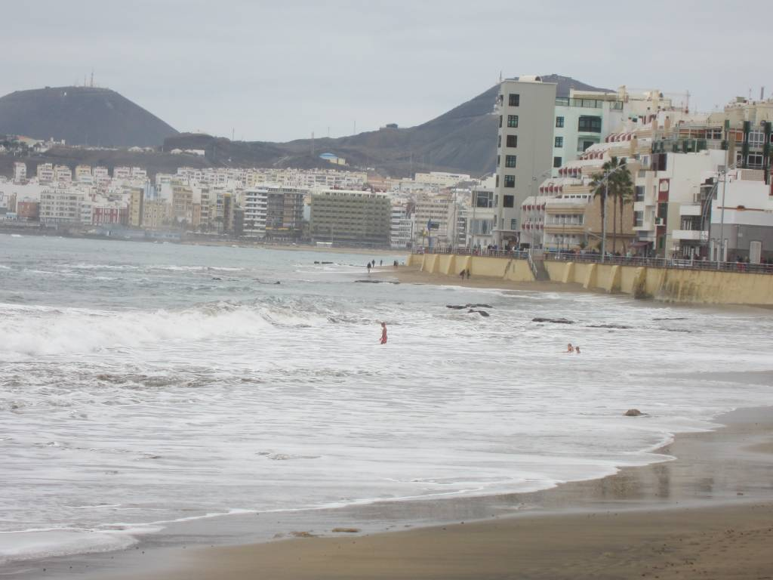
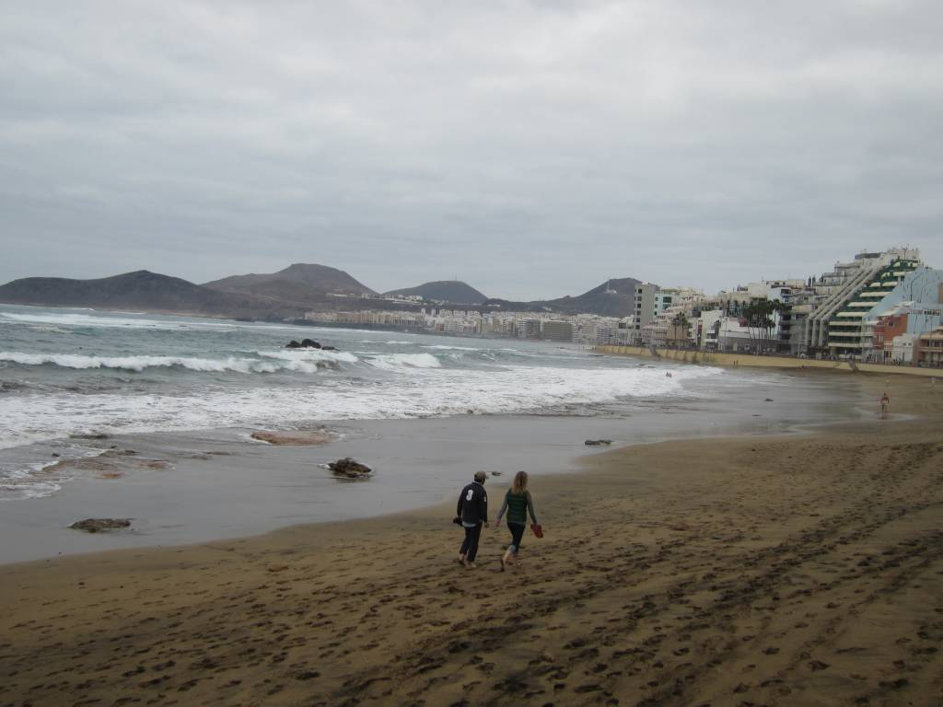
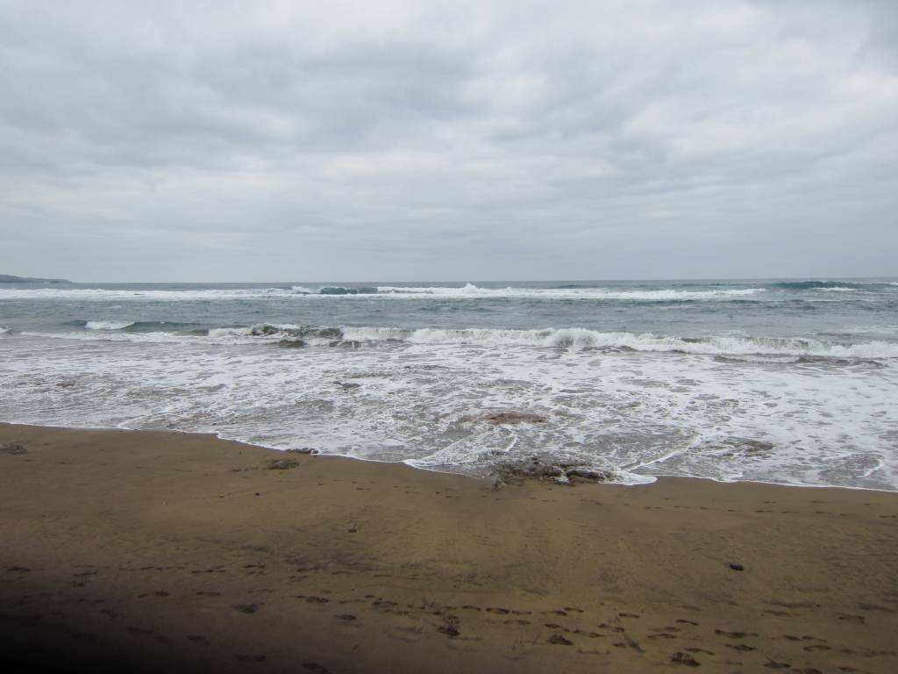
Fotografía Mari Tere

Slide 3
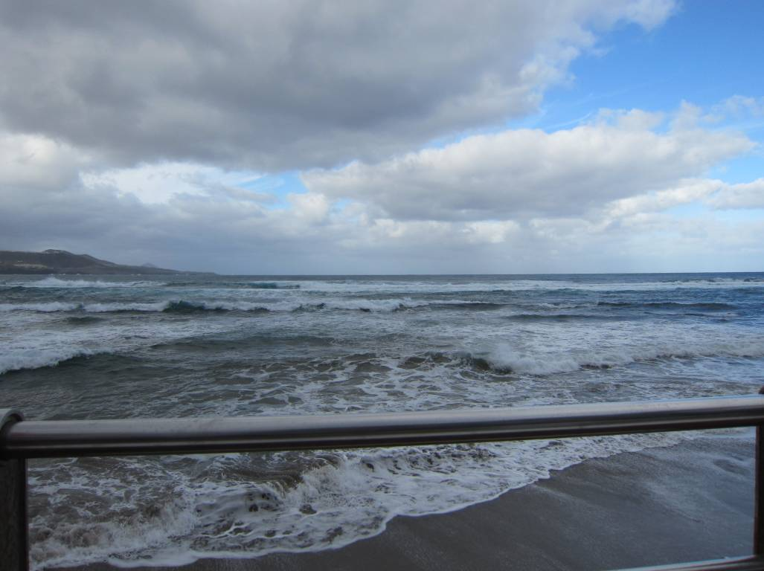
Fotografía Mari Tere

Slide 4
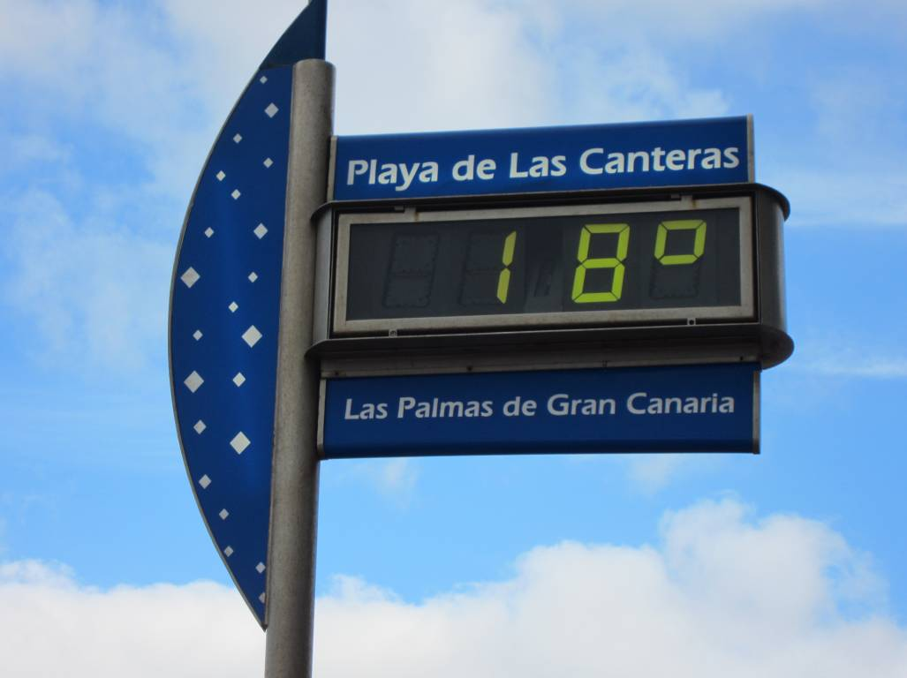
Fotografía Mari Tere

Slide 5
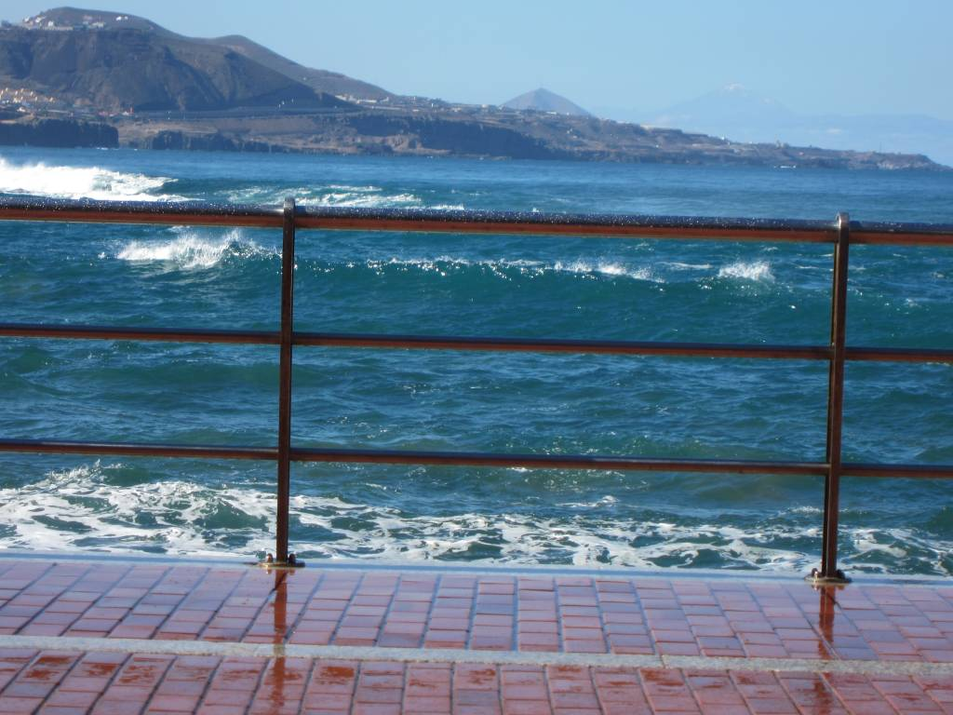
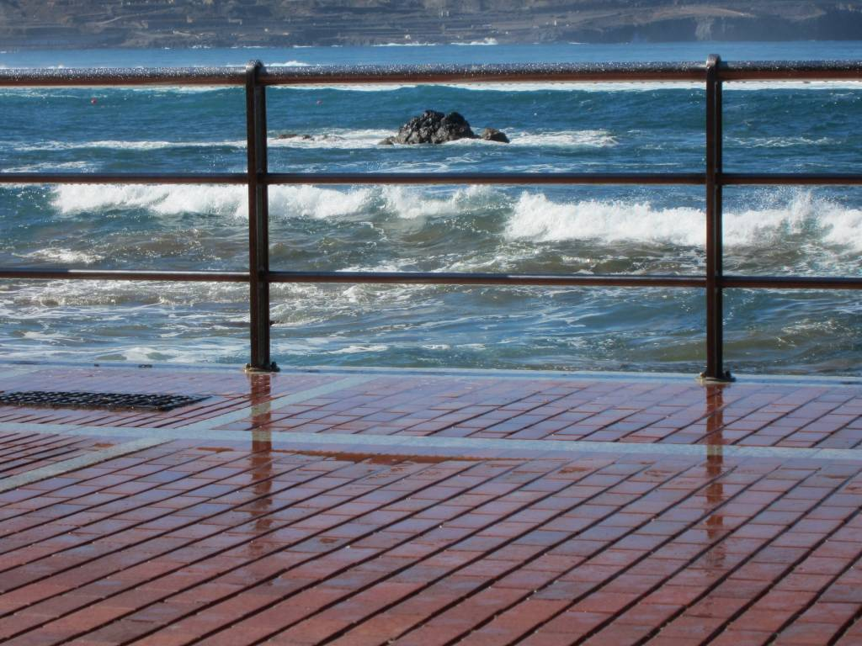
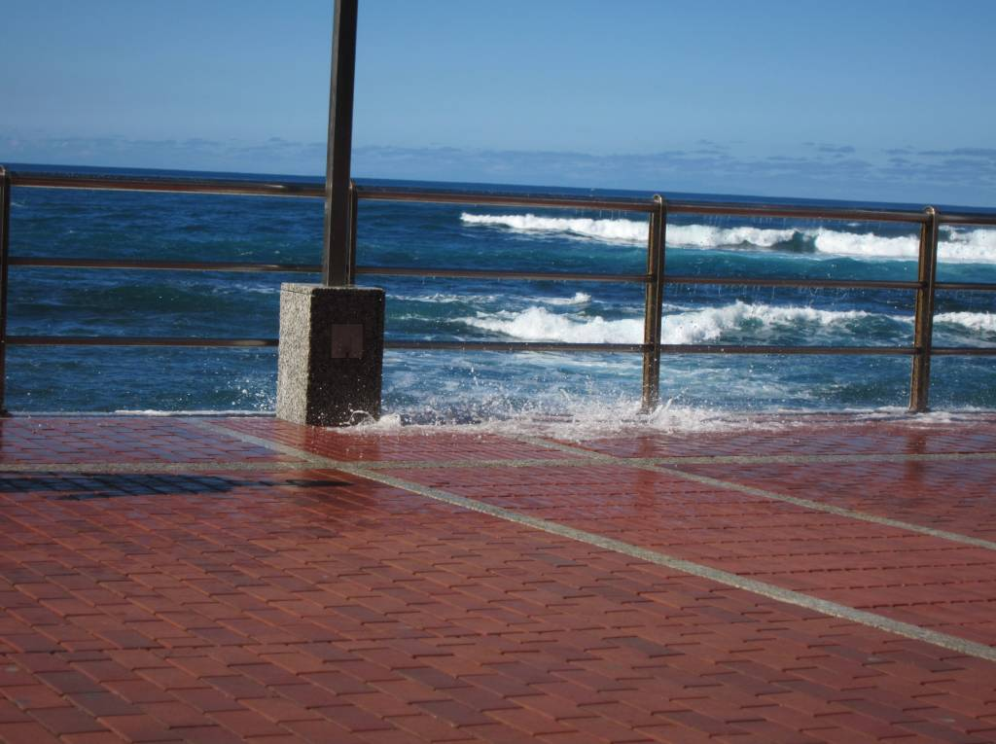
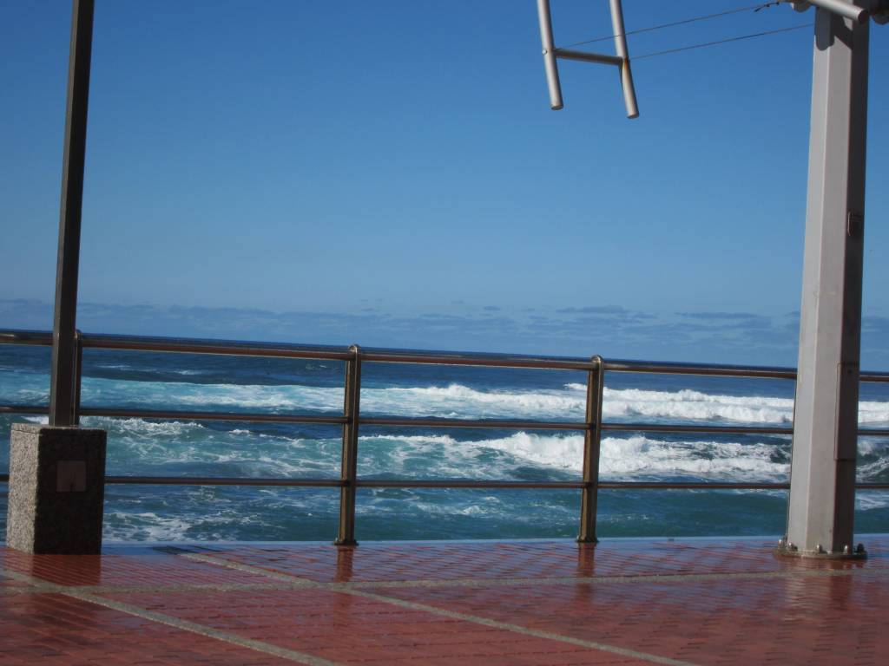
Fotografía Mari Tere

Slide 6
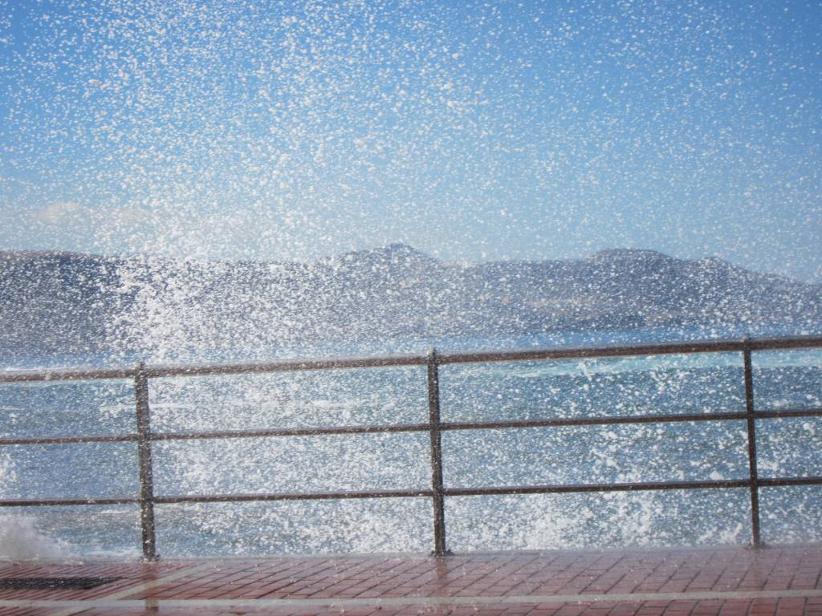
Fotografía Mari Tere

Slide 7
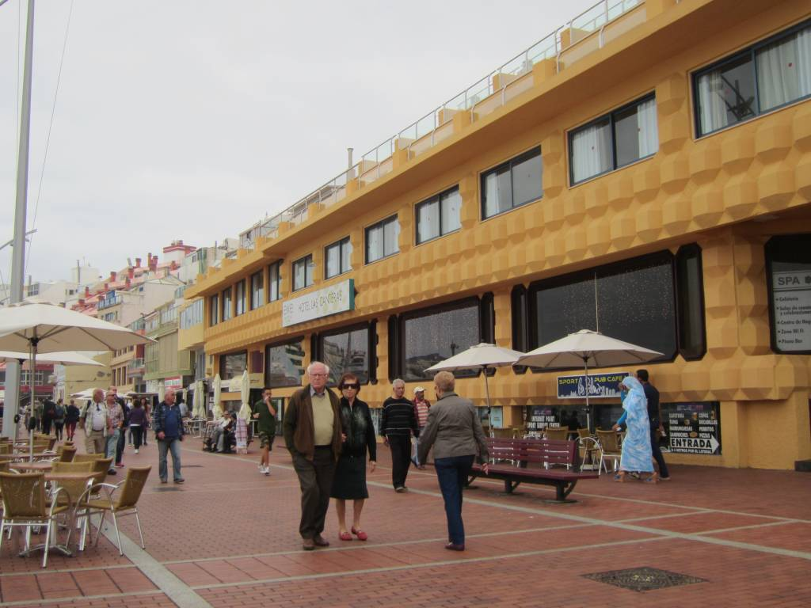
Fotografía Mari Tere

Slide 8
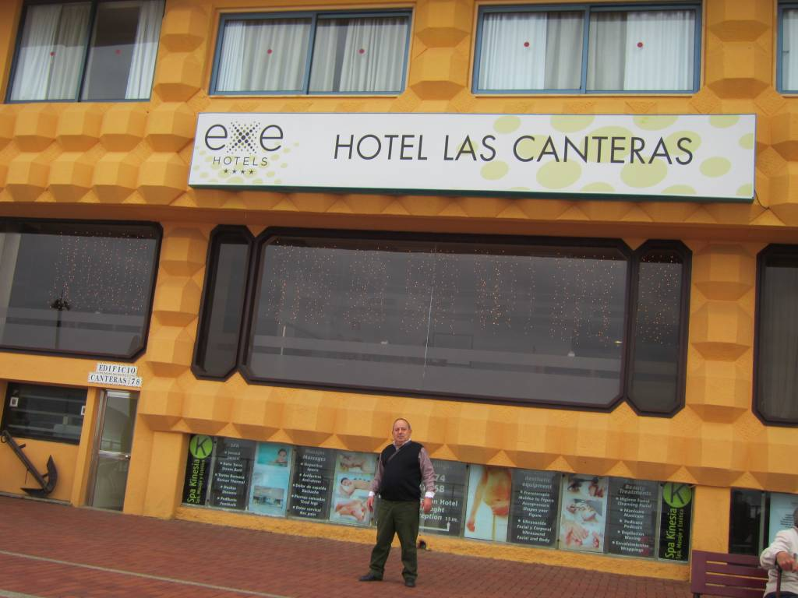
Fotografía Mari Tere

Slide 9
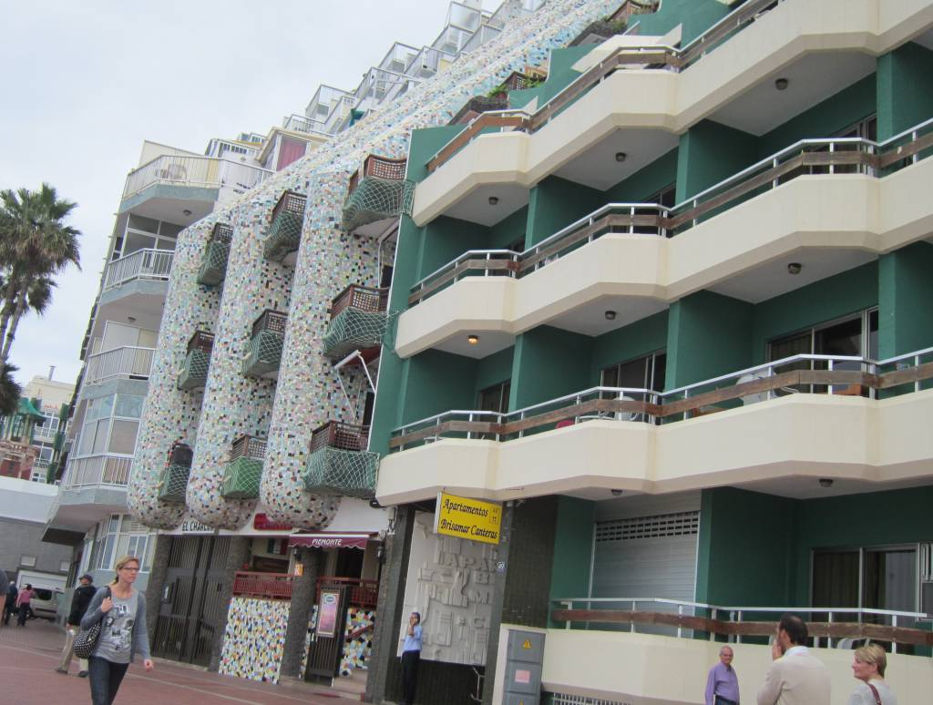
Fotografía Mari Tere

Slide 10
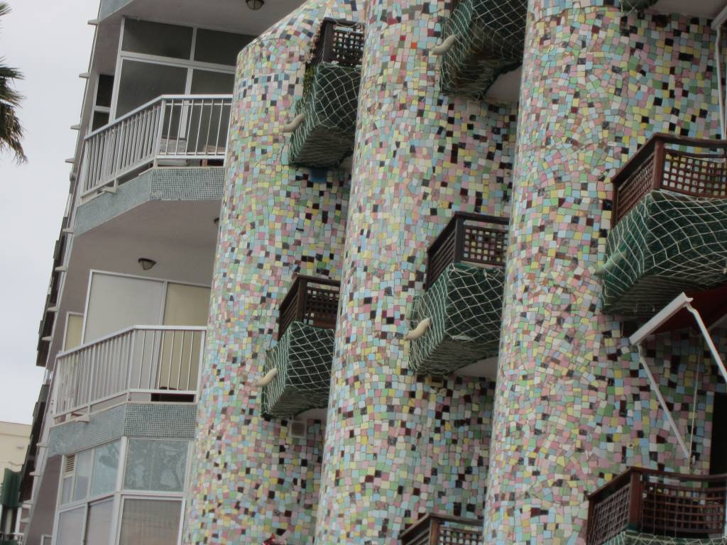
Fotografía Mari Tere

Slide 11
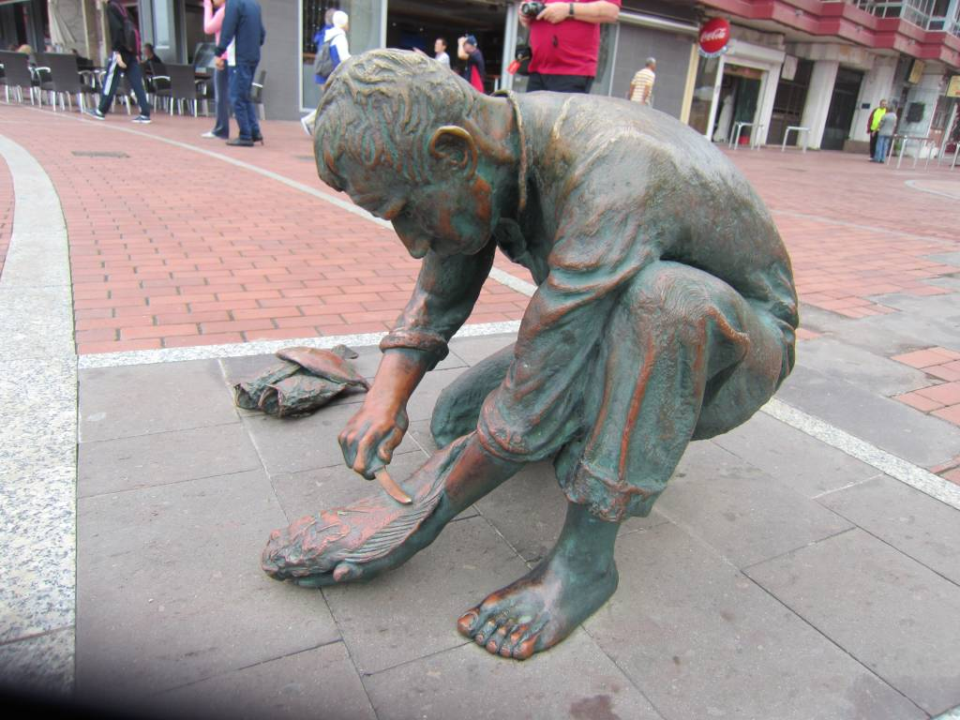
Fotografía Mari Tere

Slide 12
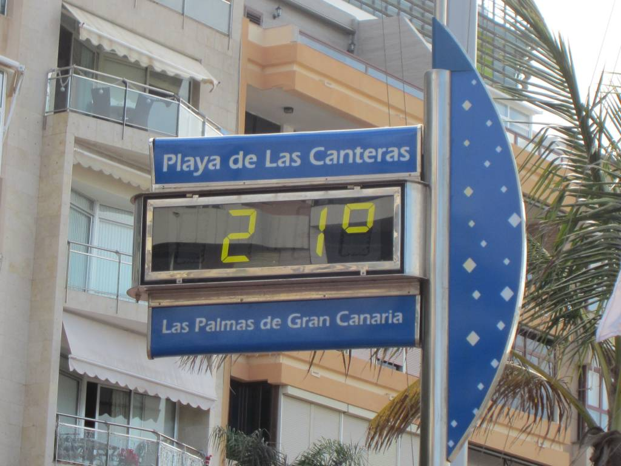
Fotografía Mari Tere

Slide 13
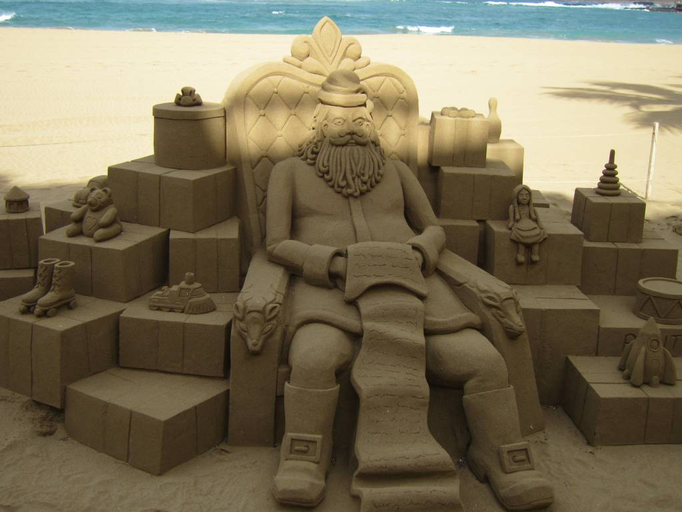
Fotografía Mari Tere

Slide 14
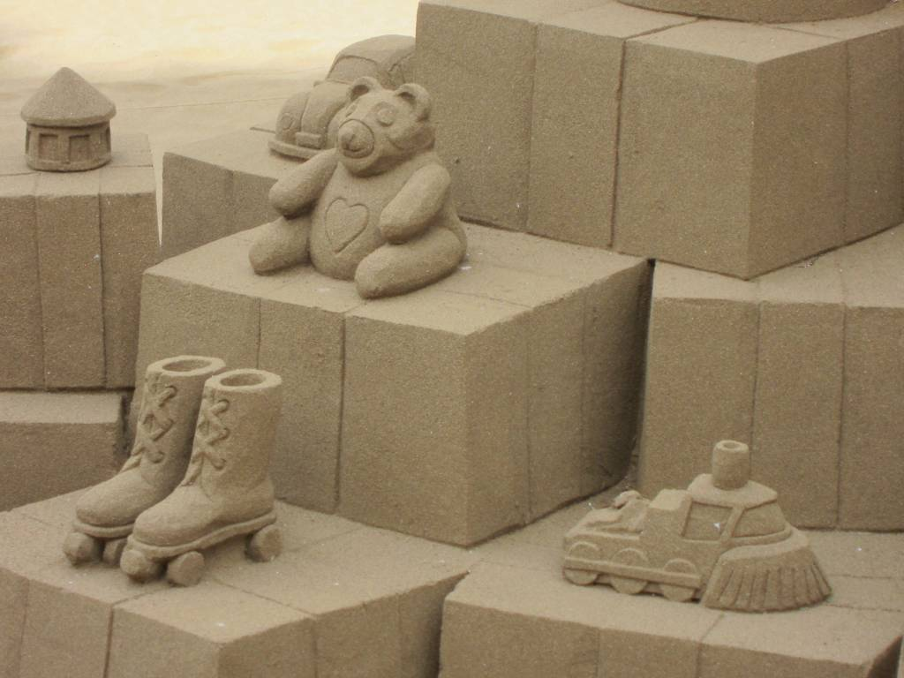
Fotografía Mari Tere

Slide 15
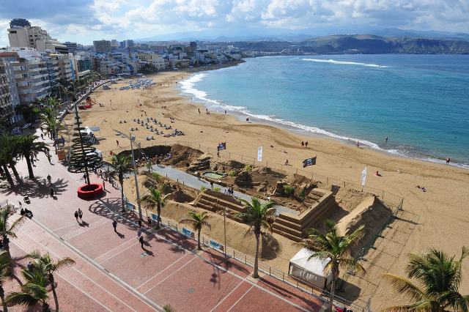
pps Mari Tere

Slide 16
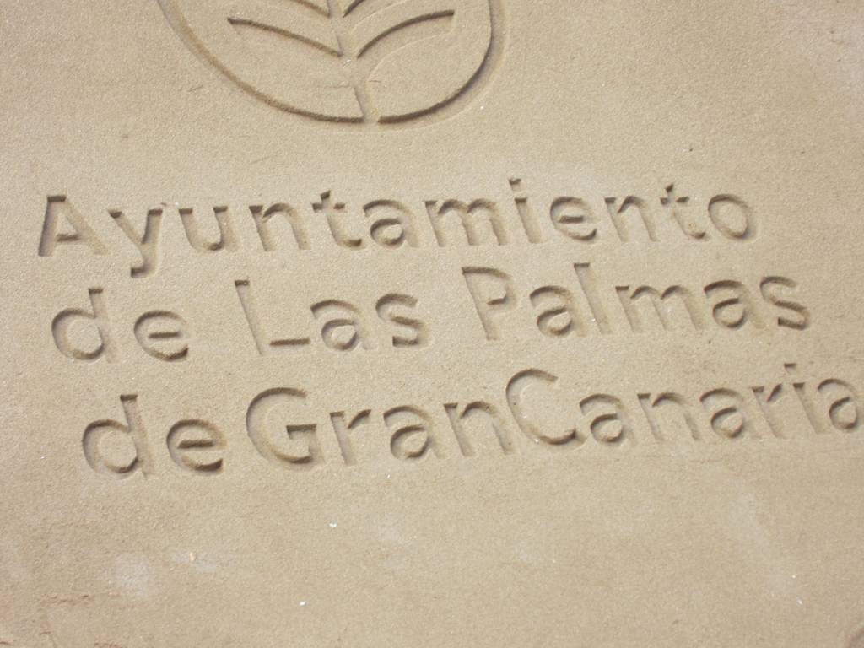
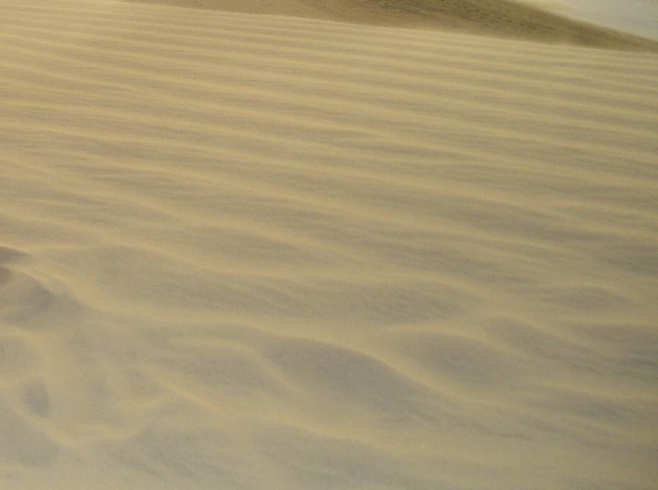
Fotografía Mari Tere

Slide 17
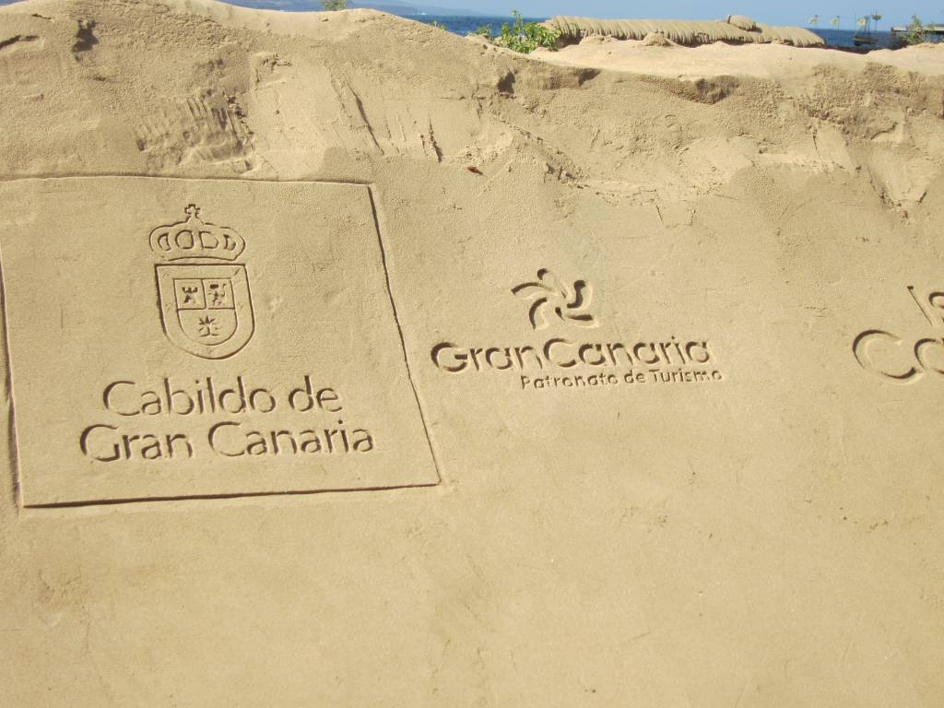
Fotografía Mari Tere

Slide 18
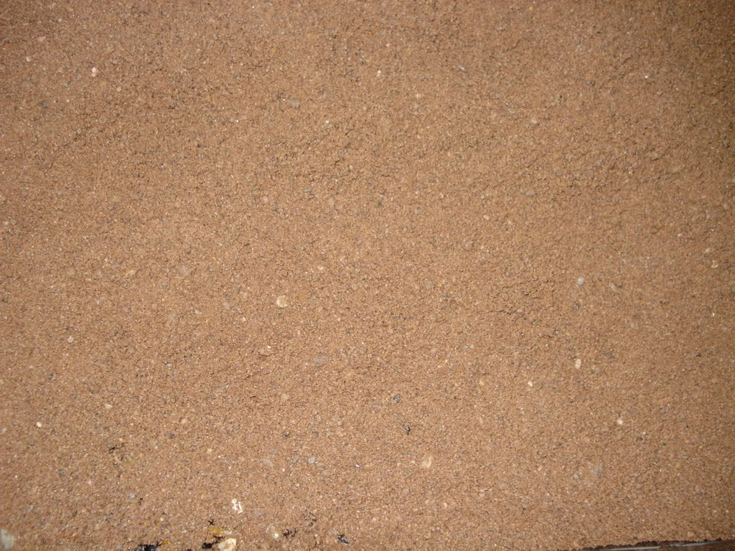
El Belén de Arena de la playa de Las Canteras, impulsado por el Ayuntamiento de Las Palmas de Gran Canaria en la zona de La Puntilla, con una propuesta que incluye seis escenas navideñas, realizadas por 6 escultores internacionales que han utilizado unas 2.000 toneladas de arena en una superficie de 1.500 metros cuadrados. El nacimiento navideño, cumplió su octava edición
pps Mari Tere

Slide 19
Las escenas tradicionales del Belén, el Nacimiento, los Reyes Magos y las recreaciones de las aldeas y personajes tradicionales, se entremezclan con guiños a paisajes de Gran Canaria, como el Roque Nublo y la Caldera de Tejeda además de plantas endémicas de las islas que los escultores y sus ayudantes han querido dejar en su obra. Los escultores han sido el danés Peter Busch-Jensen; los rusos Aleksei Dyakov, Vadim Gryadov y Mikhail Fedotov . La italiana Michela Ciappini y el canario Jonay Ruiz, sus autores lo han modelado en tan sólo 7 días.
ppd Mari Tere

Slide 20
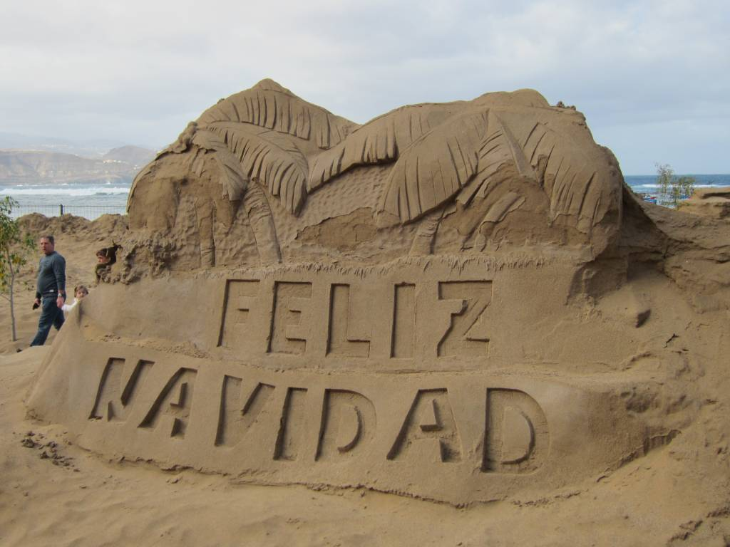
Fotografía Mari Tere

Slide 21
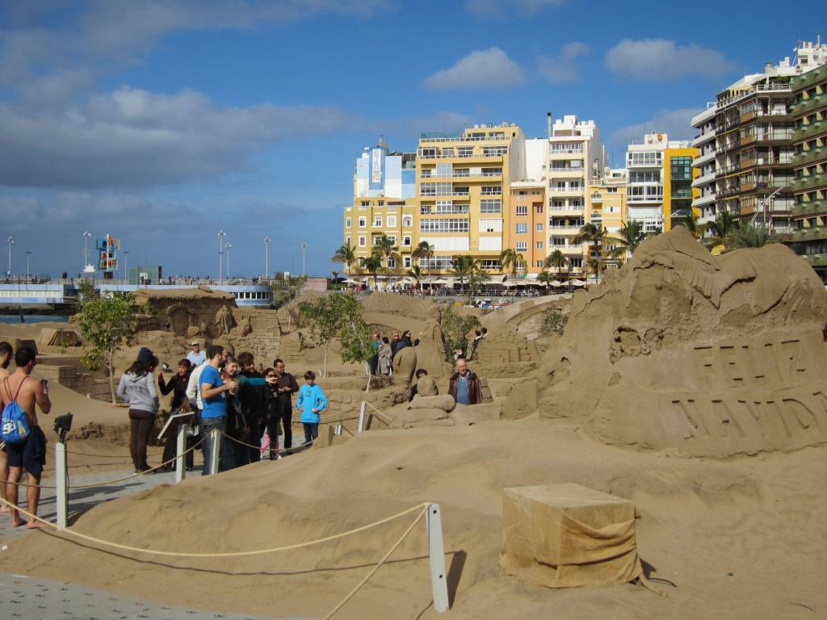
Fotografía Mari Tere

Slide 22
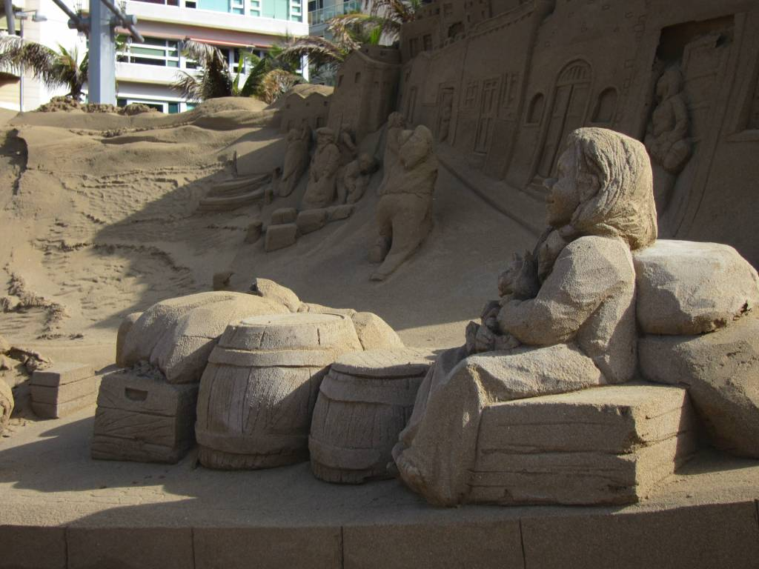
Fotografía Mari Tere

Slide 23
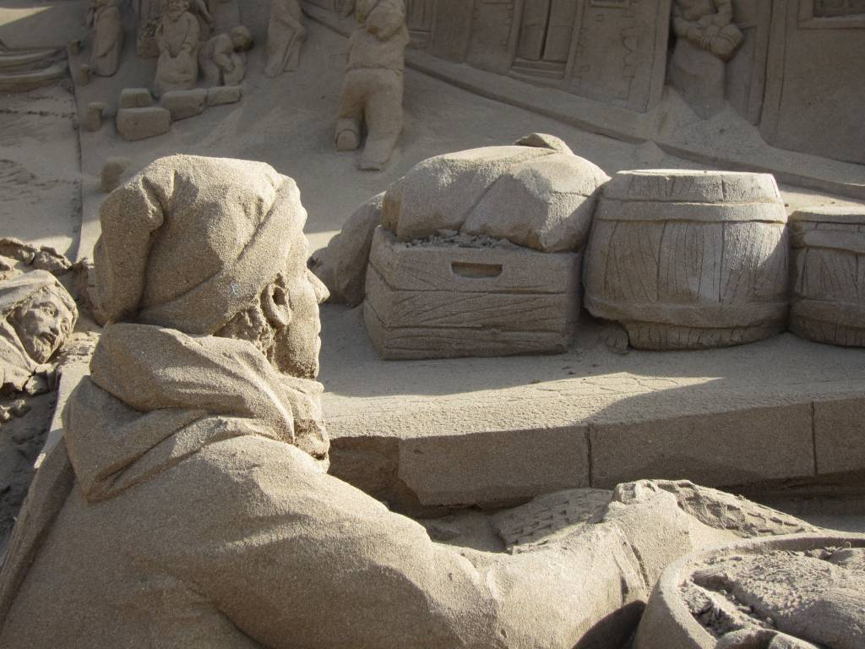
Fotografía Mari Tere

Slide 24
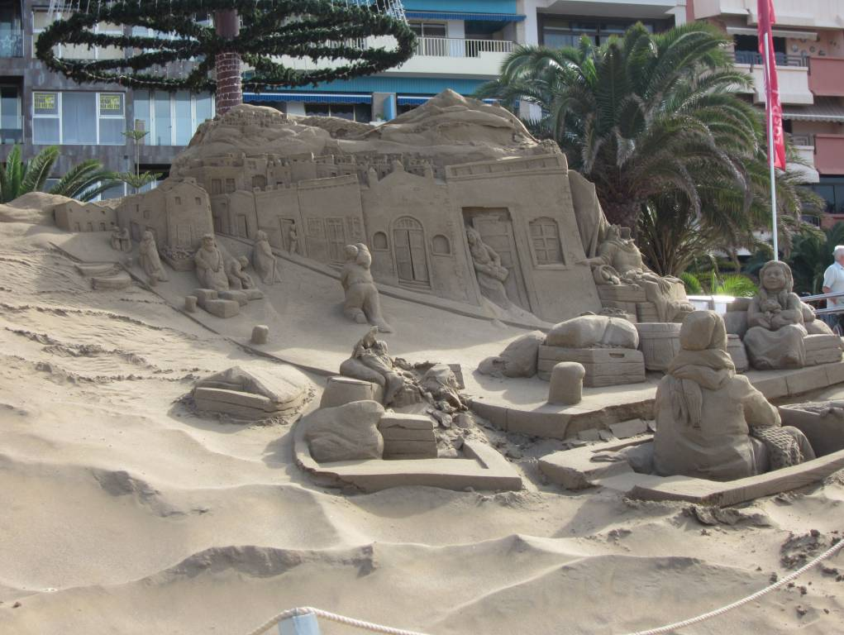
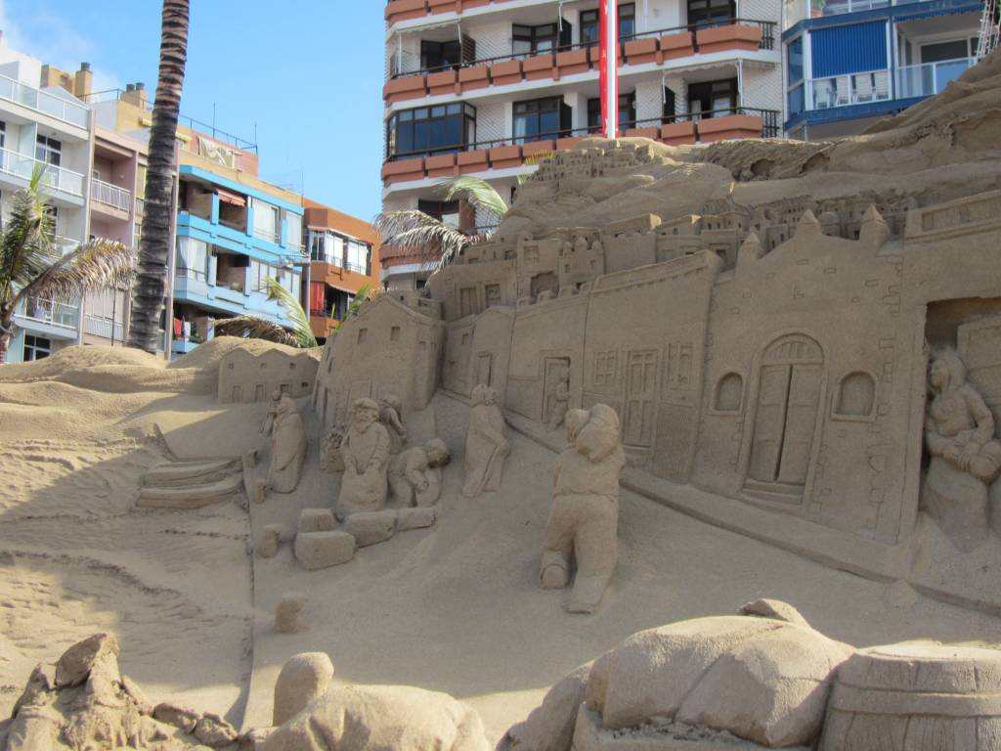
Fotografía Mari Tere

Slide 25
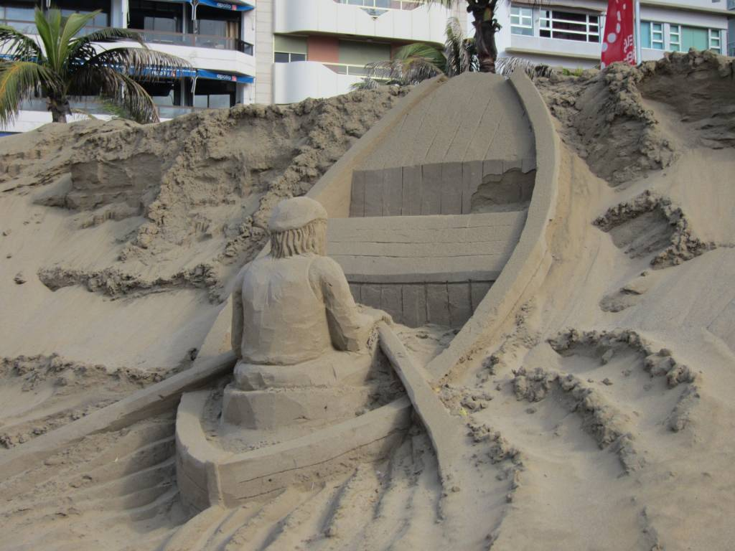
Fotografía Mari Tere

Slide 26
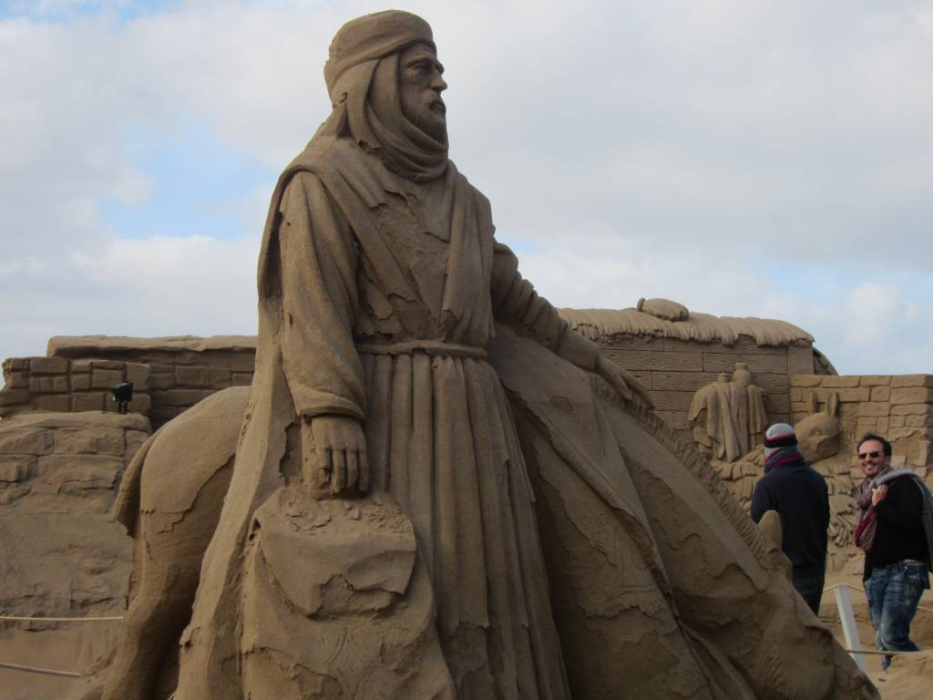
Fotografía Mari Tere

Slide 27
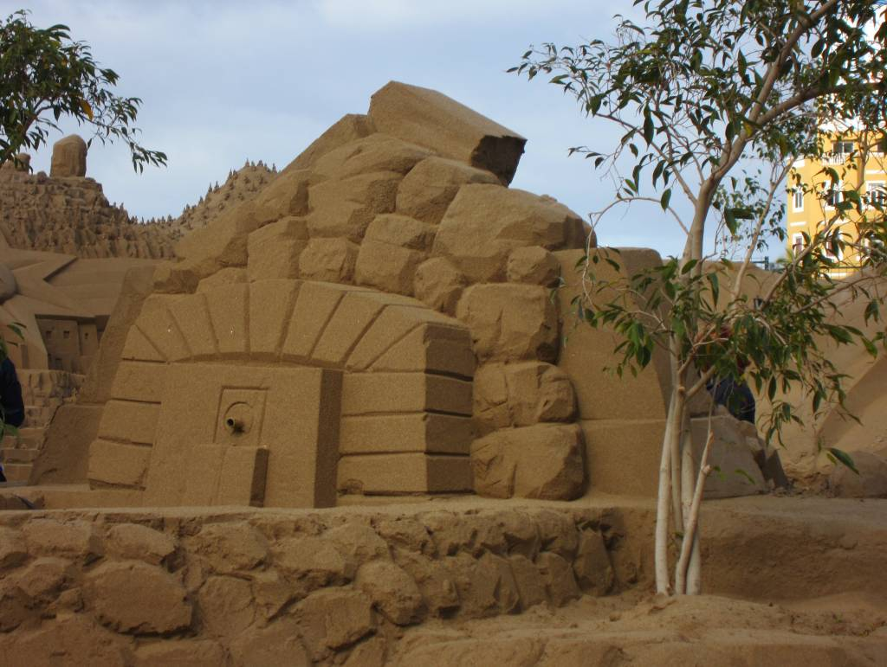
Fotografía Mari Tere

Slide 28
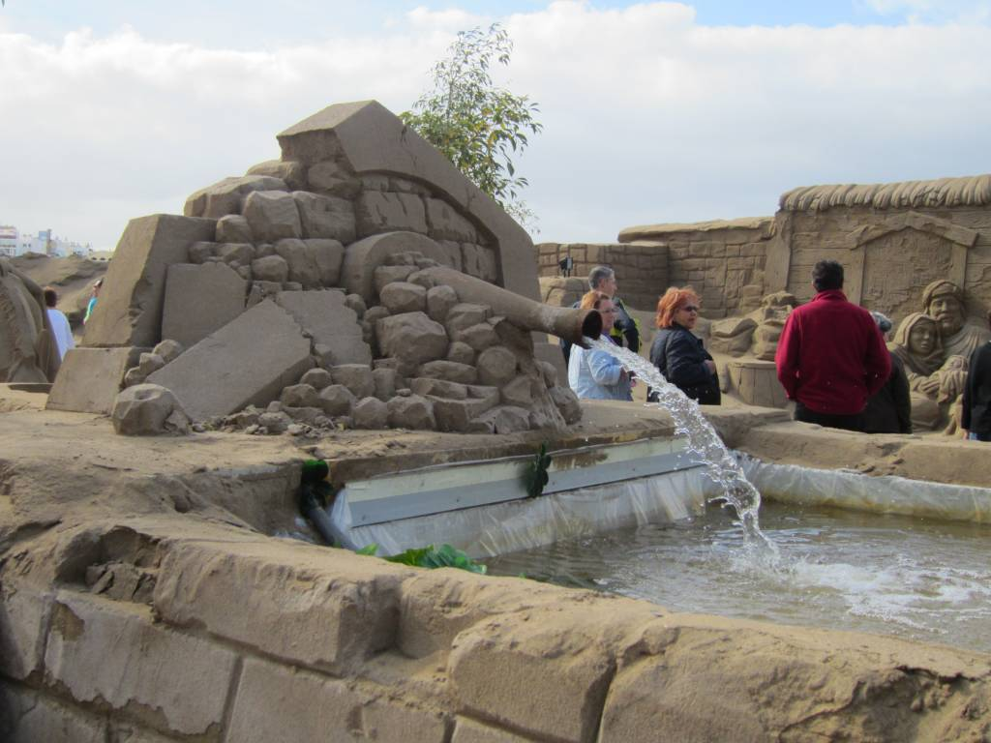
Fotografía Mari Tere

Slide 29
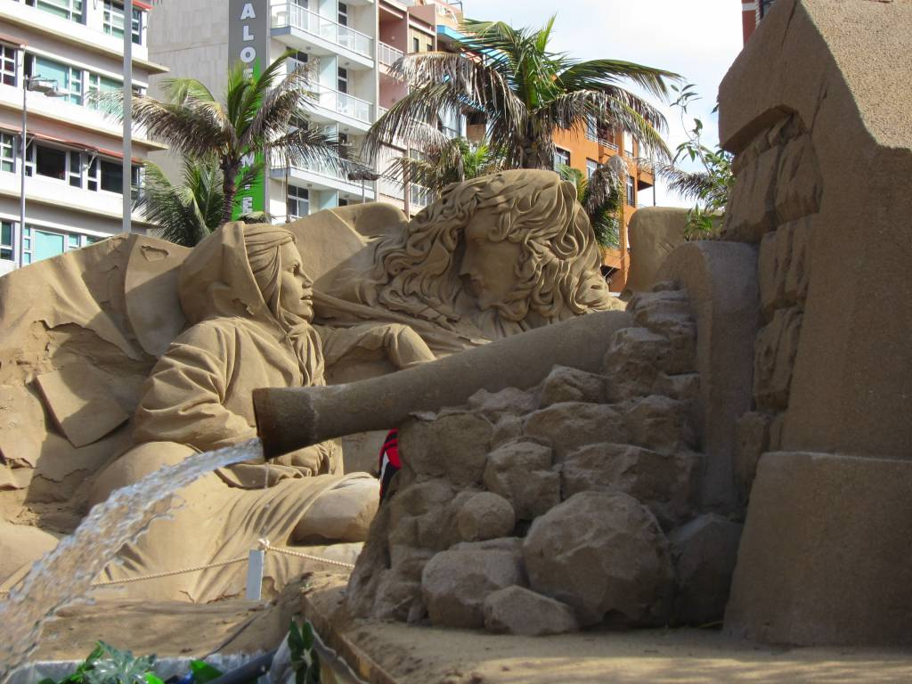
Fotografía Mari Tere

Slide 30
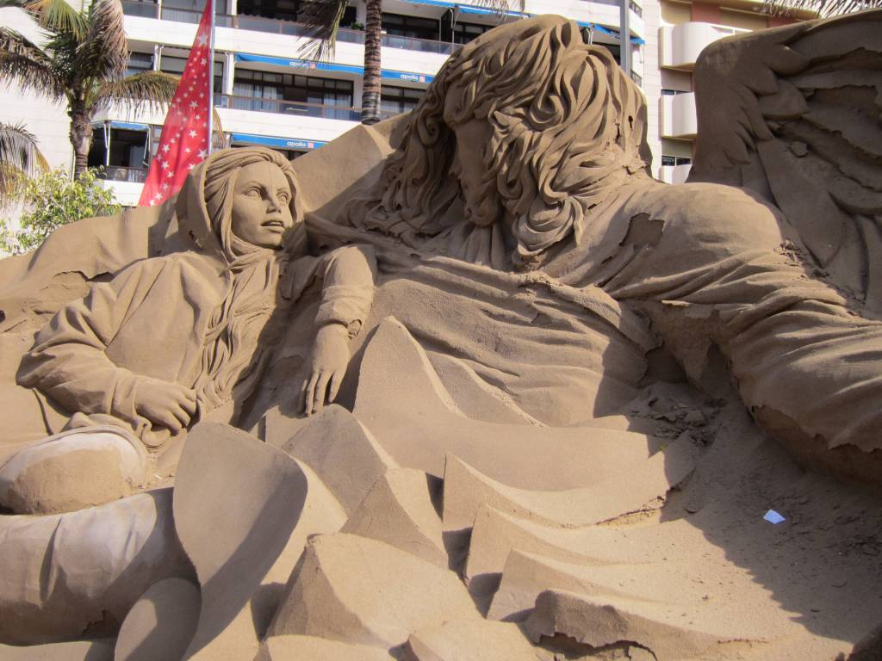
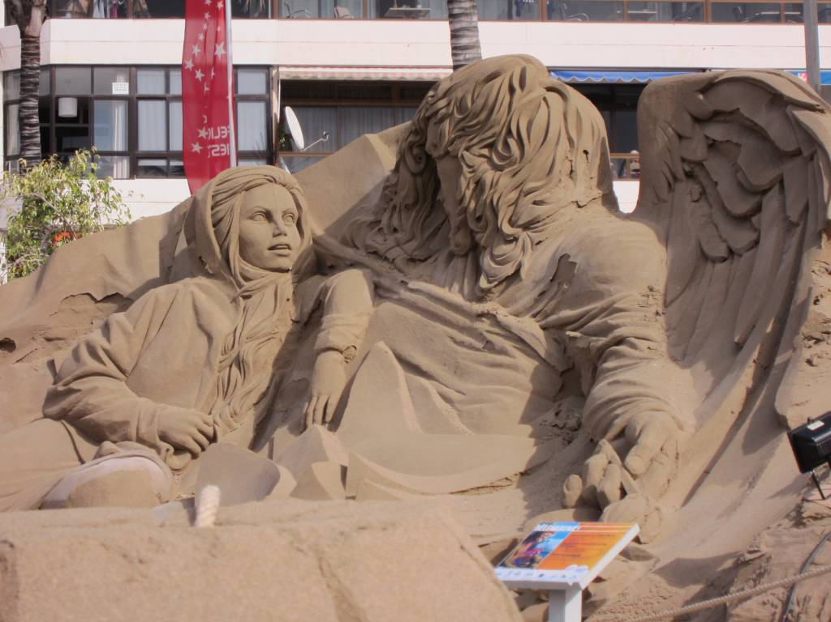
Fotografía Mari Tere

Slide 31
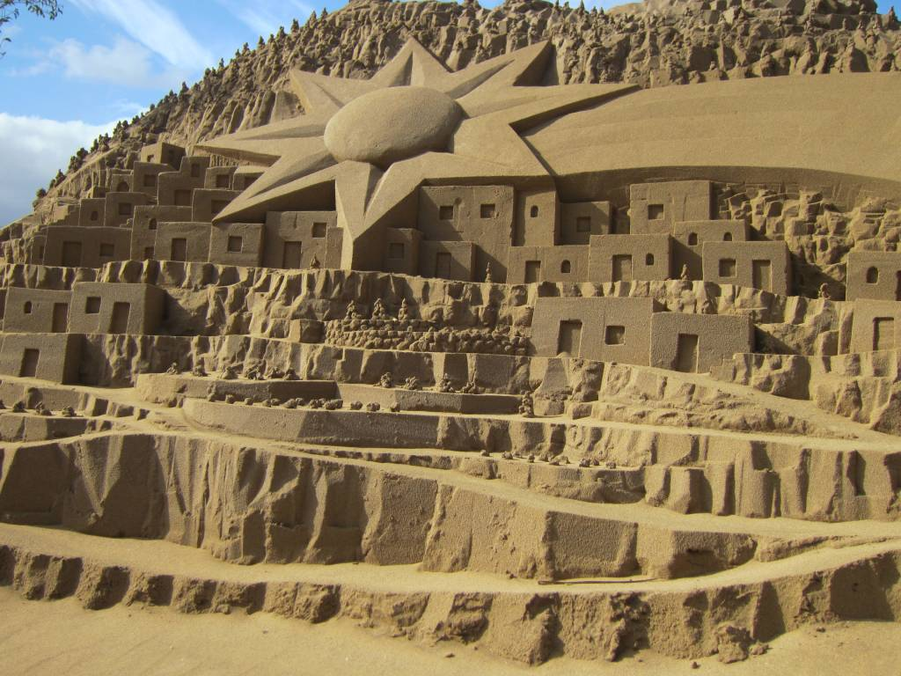
Fotografía Mari Tere

Slide 32
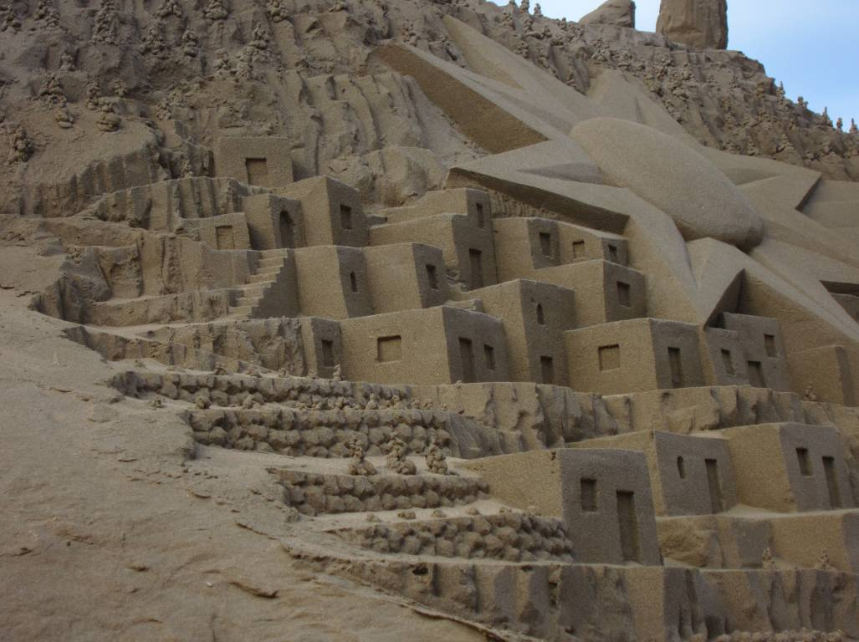
Fotografía Mari Tere

Slide 33
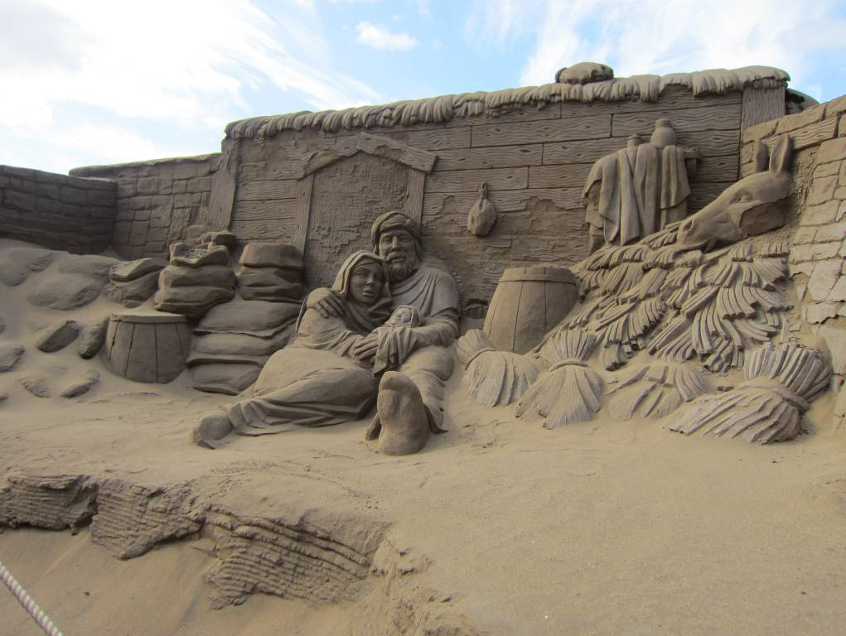
Fotografía Mari Tere

Slide 34
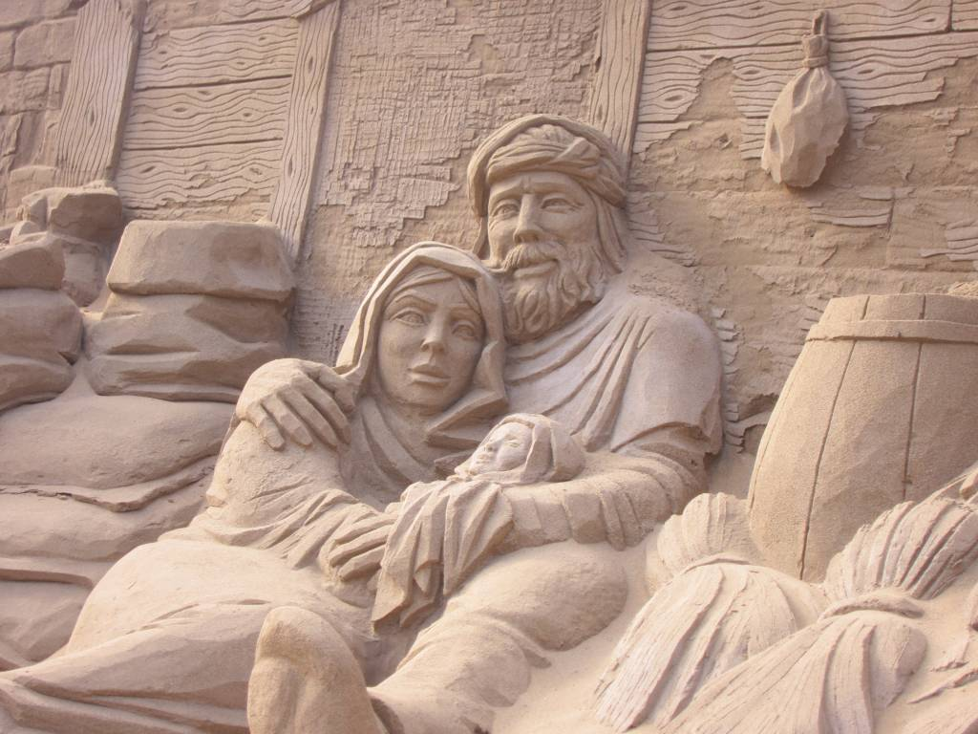
Fotografía Mari Tere

Slide 35
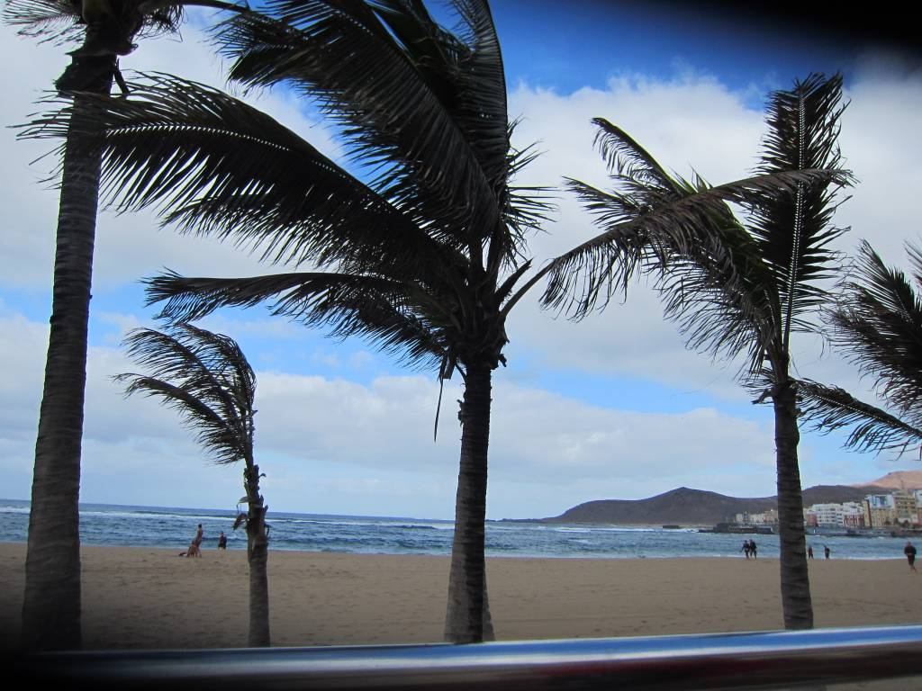
Fotografía Mari Tere

Slide 36
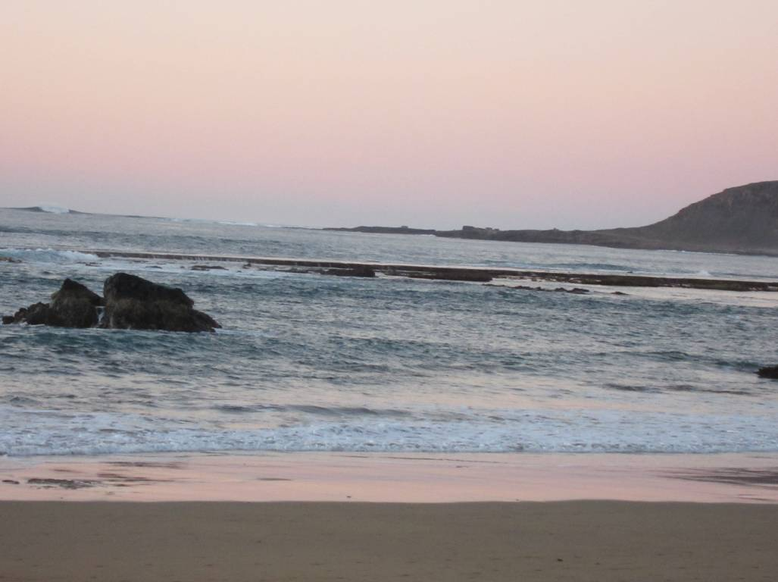
Fotografía Mari Tere

Slide 37
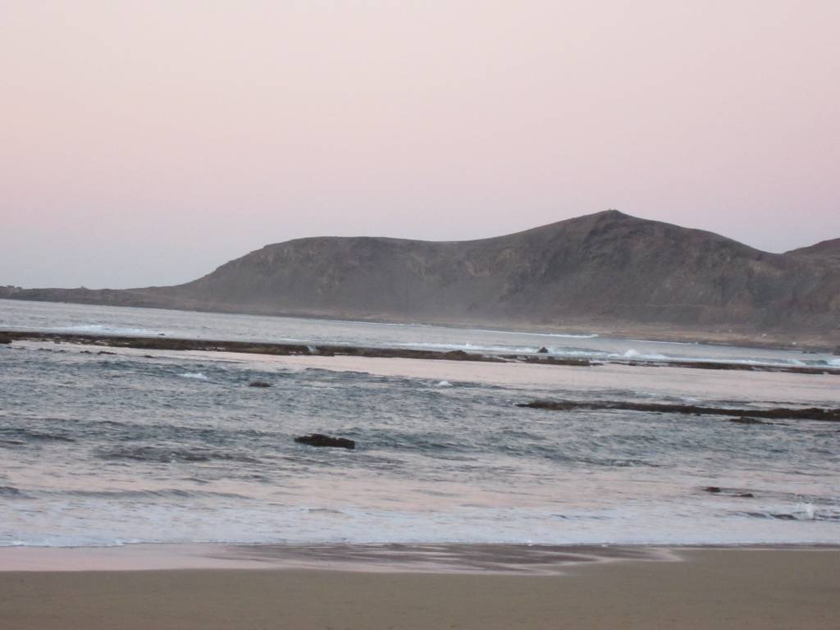
Fotografía Mari Tere

Slide 38
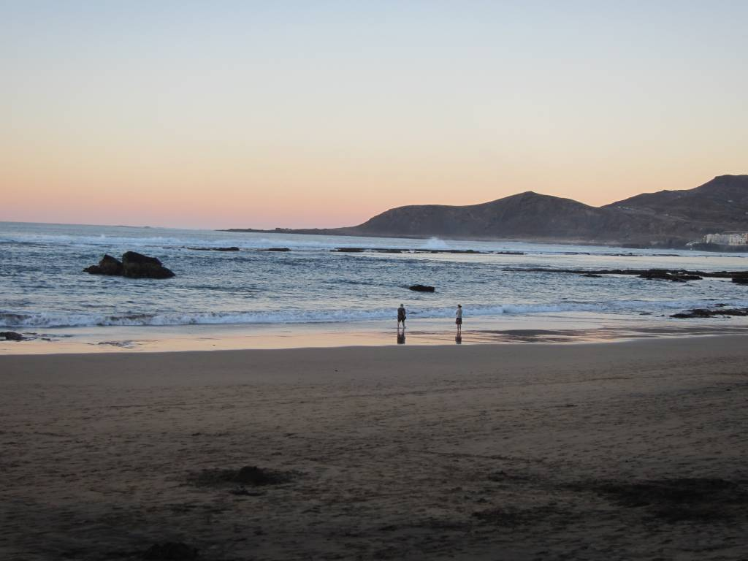
Fotografía Mari Tere

Slide 39
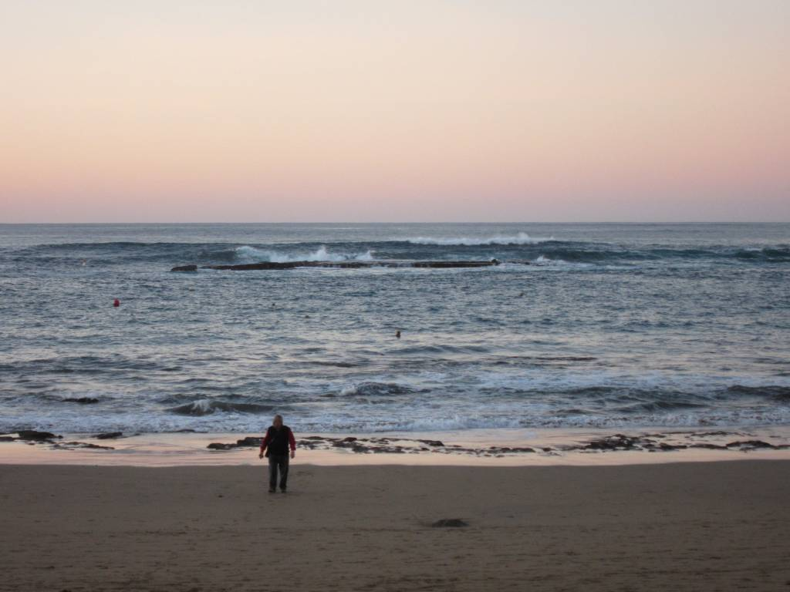
Fotografía Mari Tere

Slide 40
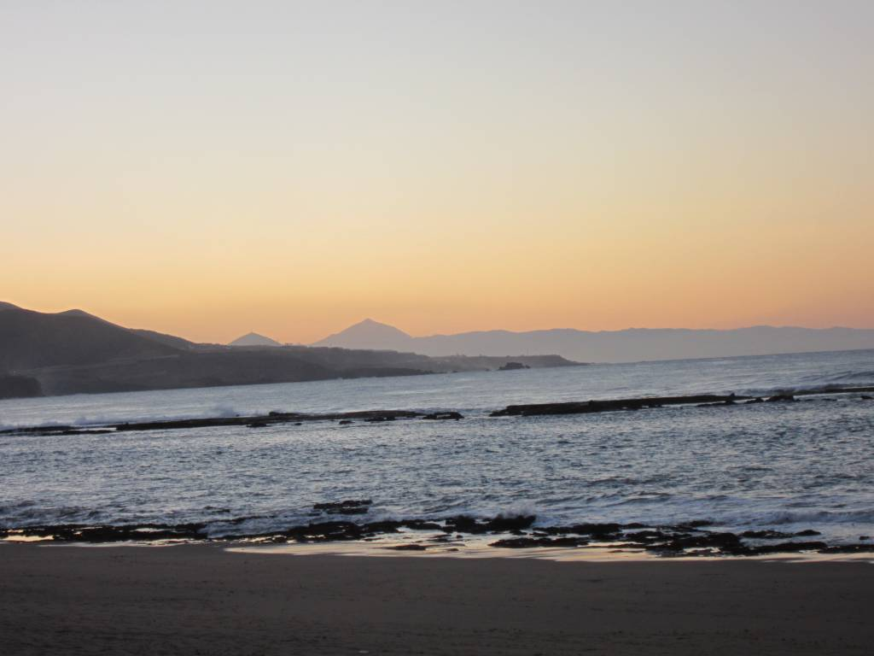
Fotografía Mari Tere

Slide 41
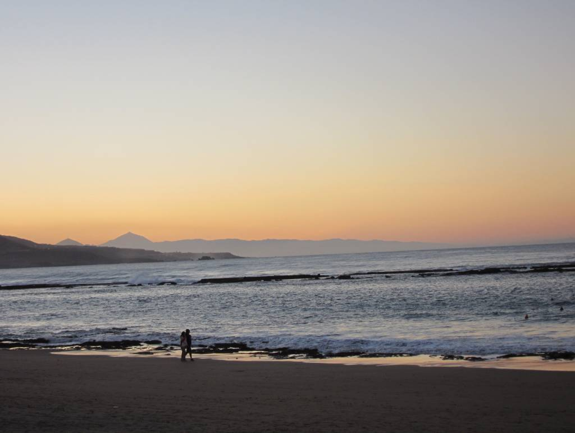
Fotografía Mari Tere

Slide 42
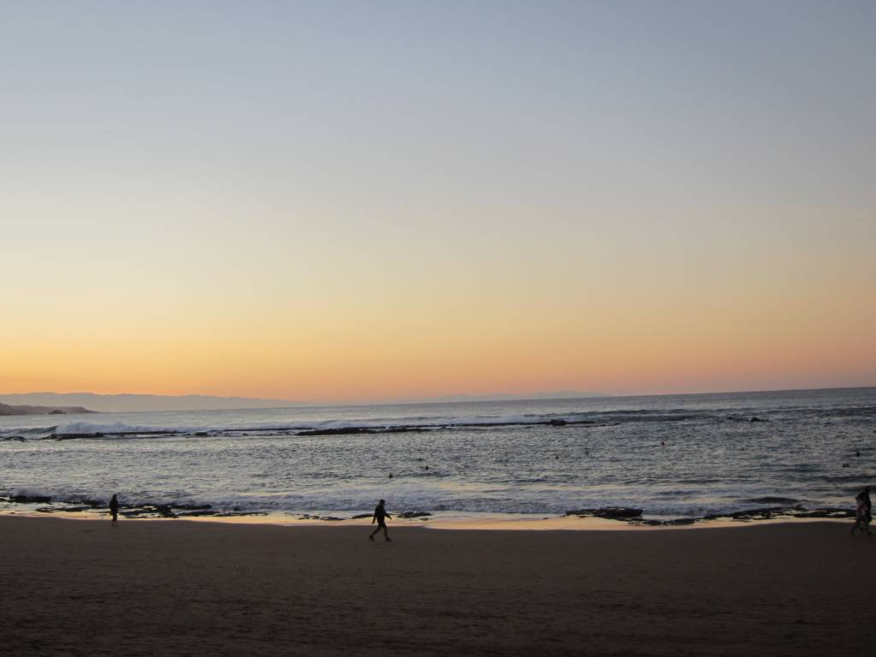
Fotografía Mari Tere

Slide 43

Fotografía Mari Tere

Slide 44

Fotografía Mari Tere

Slide 45

Fotografía Mari Tere

Slide 46

Fotografía Mari Tere

Slide 47

Fotografía Mari Tere

Slide 48

Fotografía Mari Tere

Slide 49

Fotografía Mari Tere

Slide 50

Fotografía Mari Tere

Slide 51


pps Mari Tere

Slide 52


El ídolo de Tara, una pequeña figura de terracota identificada con el culto a la fertilidad de los antiguos pobladores de la isla de Gran Canaria se ha confirmado como un icono de identidad de todos los canarios
pps Mari Tere

Slide 53

Fotografías
y diseño
María Teresa Espín
2014

Slide 54



Accede a la sección que desees desde aquí:
Propia Creación
De la Red
Dedicatorias | Fechas Especiales | Graciosos
Historia y Arte | Lugares | Musicales
Naturaleza y Ciencias | Política | Reflexión
Religiosos | Románticos | Salud
Dedicatorias | Fechas Especiales | Graciosos
Historia y Arte | Lugares | Musicales
Naturaleza y Ciencias | Política | Reflexión
Religiosos | Románticos | Salud
Si deseas recibir pps periódicamente en tu correo electrónico subscríbete aquí:

